Slide 1




第三届中国Rust开发者大会

Slide 2

Rust 与 算法
谢波

Slide 3
………………………………………………………………………….
……………………………………………………………………………......
……………………………………………………………………………………………
…………………………………………………………………………………………………….
…………………………………………………………………………………………………………..
1
6
11
15
21
背景介绍
算法相关知识
Rust 实现数据结构
Rust 实现算法
总结及学习资源

Slide 4
背景介绍
背景介绍
个人信息
写作动机
可参考点
为什么

Slide 5



个人信息
# 个人职业
# 与Rust结缘
# 前GPT时代作品
结算及大数据系统研发工程师
疫情下的明智选择/个人项目实践
学习中总结探索

Slide 6

写作动机
Rust 处于起步阶段
2015年发布，很多人近几年才知道Rust，Rust 中国大会也才第三届，期待 Rust 中国大会第十届
Rust 未来大有可为
Rust 在操作系统，数据库，各种框架和工具上应用范围广
Rust 缺少学习资源
中文圈学习资料或书籍少，有部分是翻译国外产品，能不能中国人向国外输出作品
写作本书给我的启示
当情况不明时，抱着一个纯粹的目标干事就行了，其他的留给时间检验。不懂就学，技术写作更像一种共创，要反复总结和修改(费曼学习法)。

Slide 7


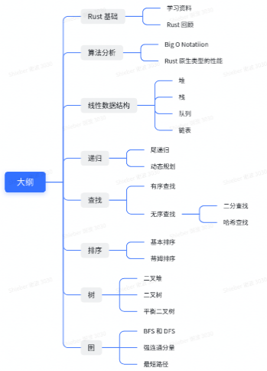
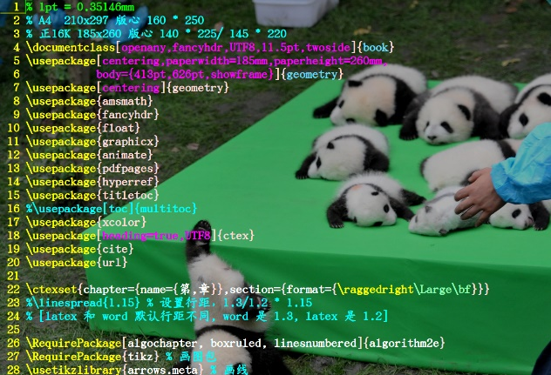
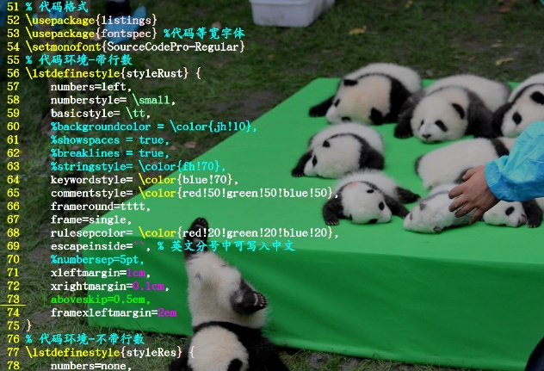
可参考点
基础、排序、查找、树、图
代码框、颜色、图片绘制均由 Latex 完成

Slide 8
为什么
为什么讲这个话题？
为什么要讲数据结构和算法两部分？

Slide 9
算法相关知识
算法相关知识
抽象数据类型
时空复杂度
复杂度计算
基本数据结构复杂度

Slide 10
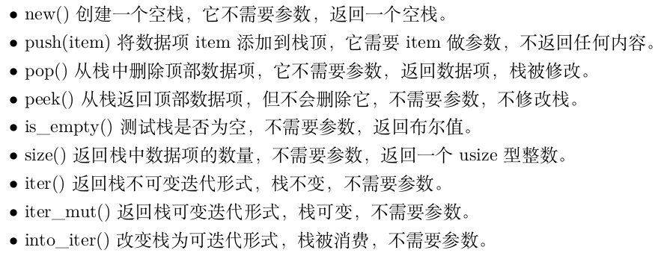
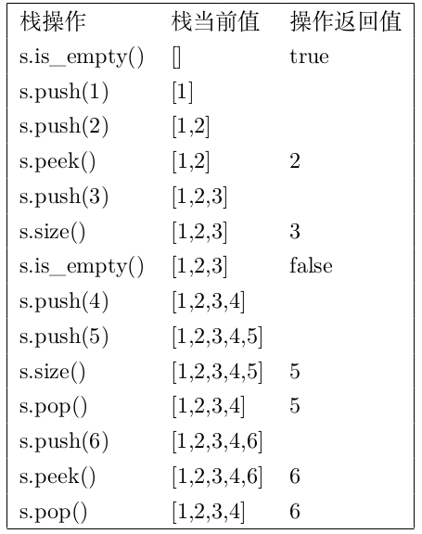
抽象数据类型
什么是抽象数据类型？
为什么需要抽象数据类型？

Slide 11
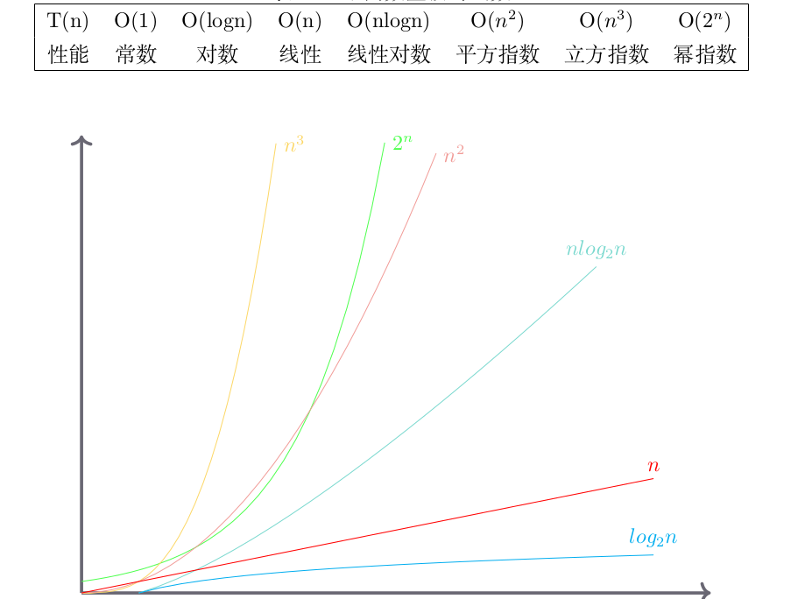
时空复杂度
时间和空间复杂度
时间复杂度更被看重
时间和空间复杂度不是对立的，可以协同

Slide 12
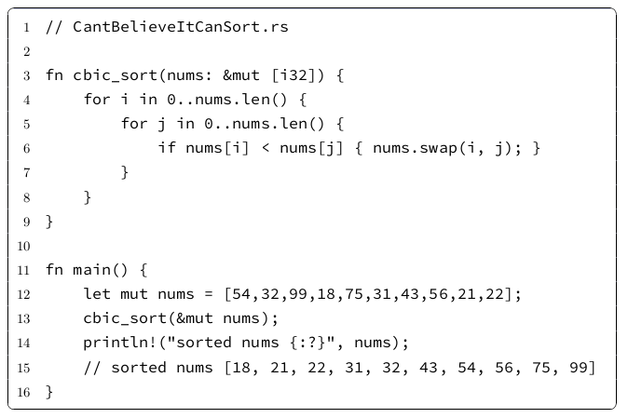
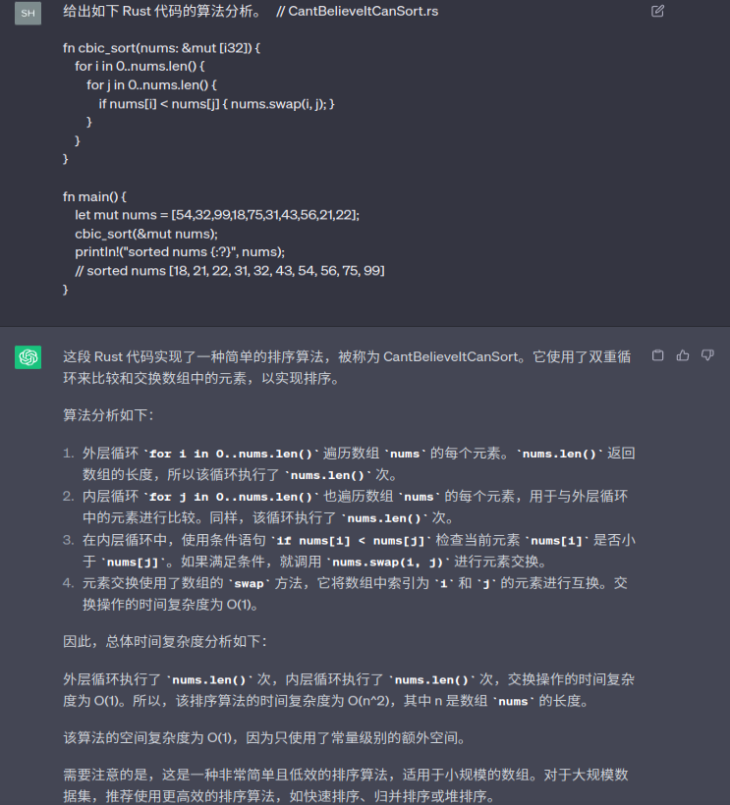
复杂度计算
算步骤、算存储
大Ｏ标记法（数量级近似）
用AI来估计

Slide 13
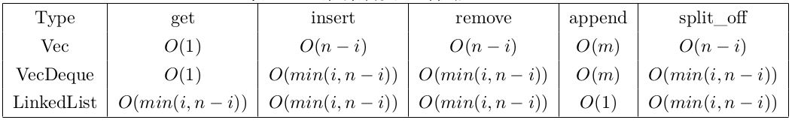
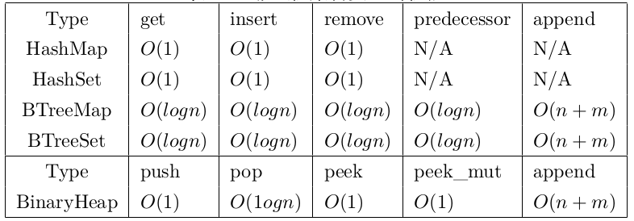
Rust 基本数据结构复杂度
线性数据结构
非线性数据结构
总体来看，时间复杂度没有超过 O(n) 的！

Slide 14
Rust 实现数据结构
Rust 实现数据结构
栈
链表
Vec

Slide 15
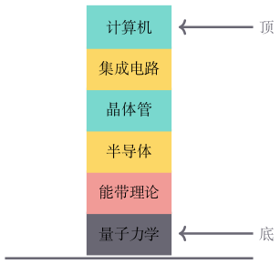
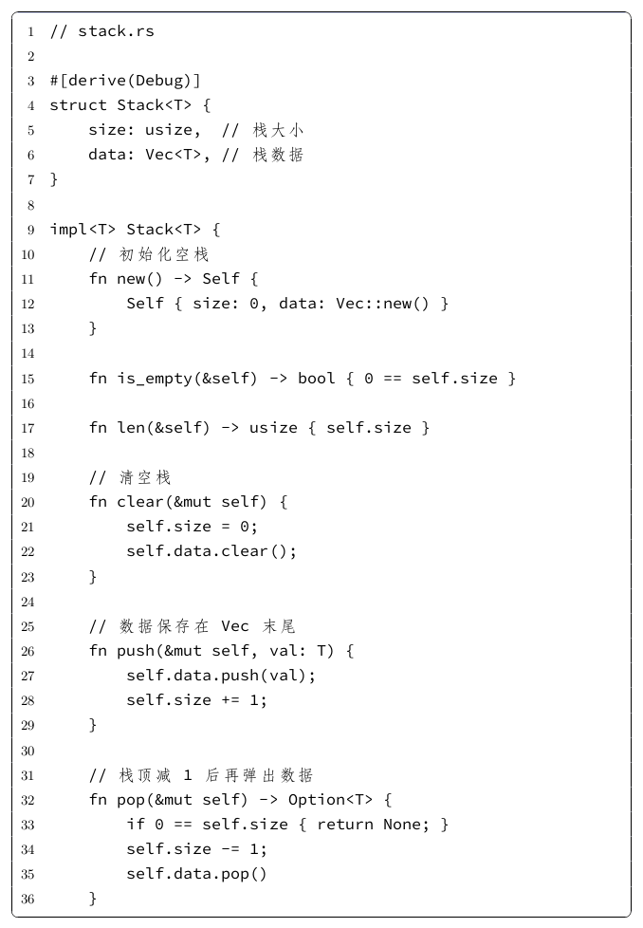
栈
借助Vec容器
泛型支持
Option？

Slide 16
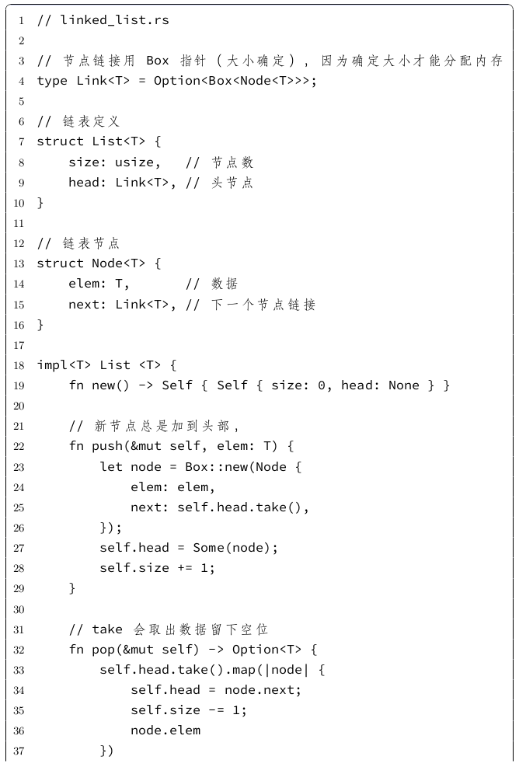
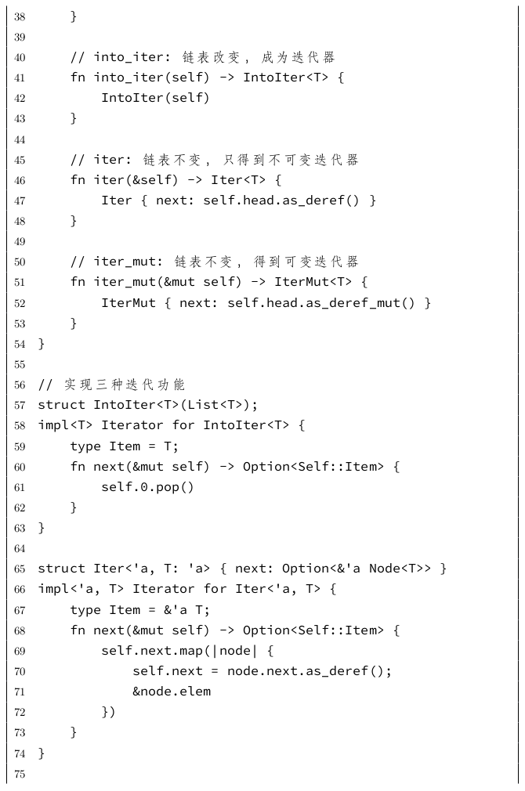
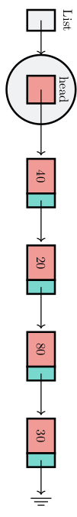
链表
链接可能为空
多种迭代

Slide 17
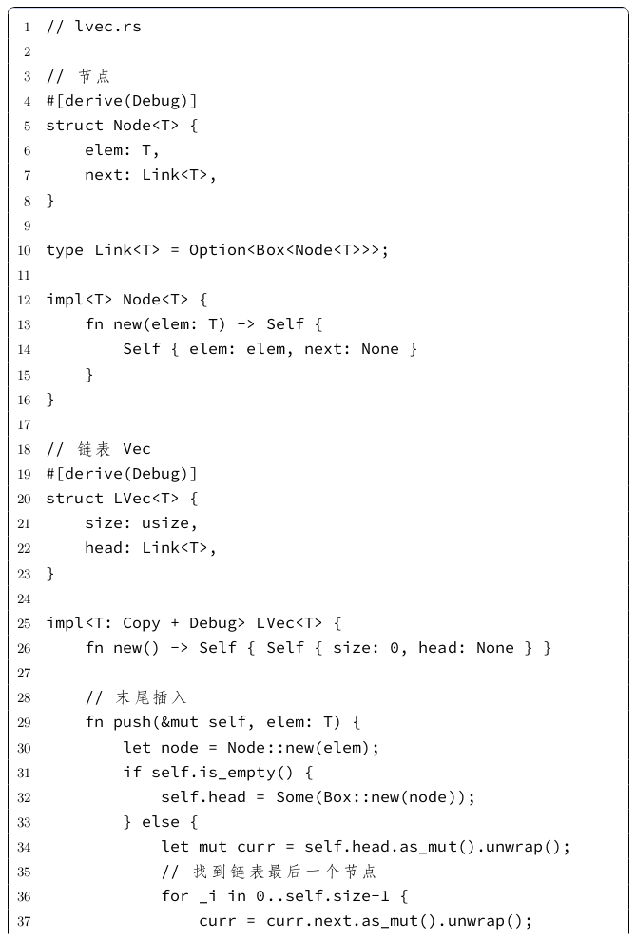
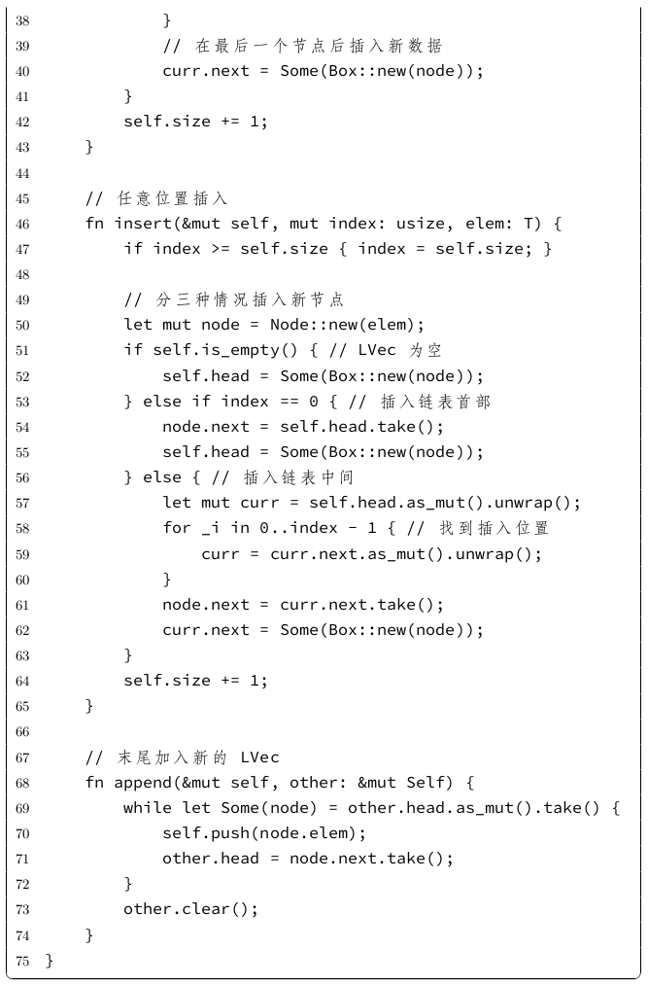

Vec
随机插入
借助链表
插入新的Vec

Slide 18
Rust 实现算法
Rust 实现算法
蒂姆排序
字典树
图

Slide 19
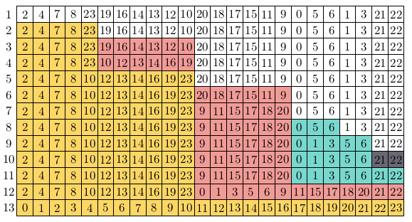
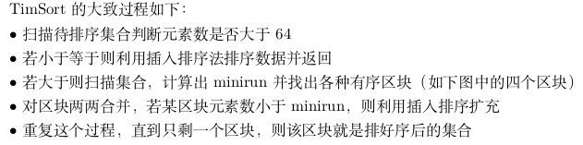
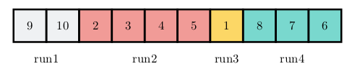
蒂姆排序
什么是蒂姆排序？

Slide 20
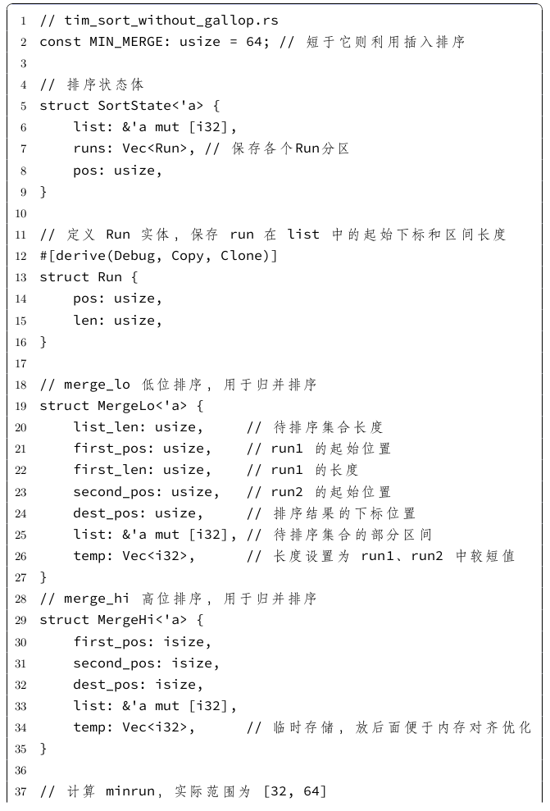
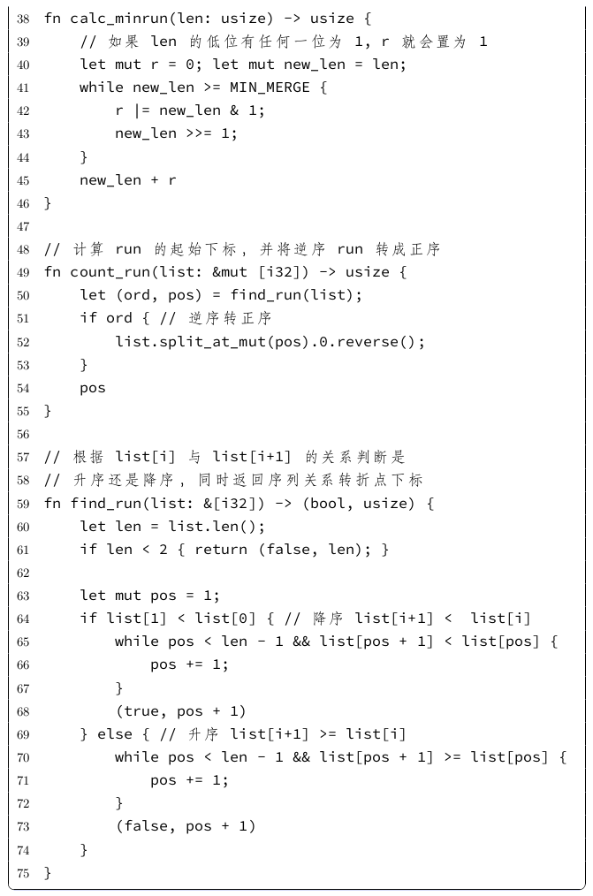
蒂姆排序
https://github.com/QMHTMY/RustBook/blob/main/publication/code/chapter07/tim_sort_without_gallop.rs
位运算
高低位排序区别处理

Slide 21
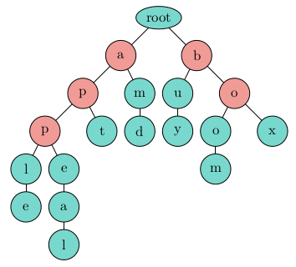
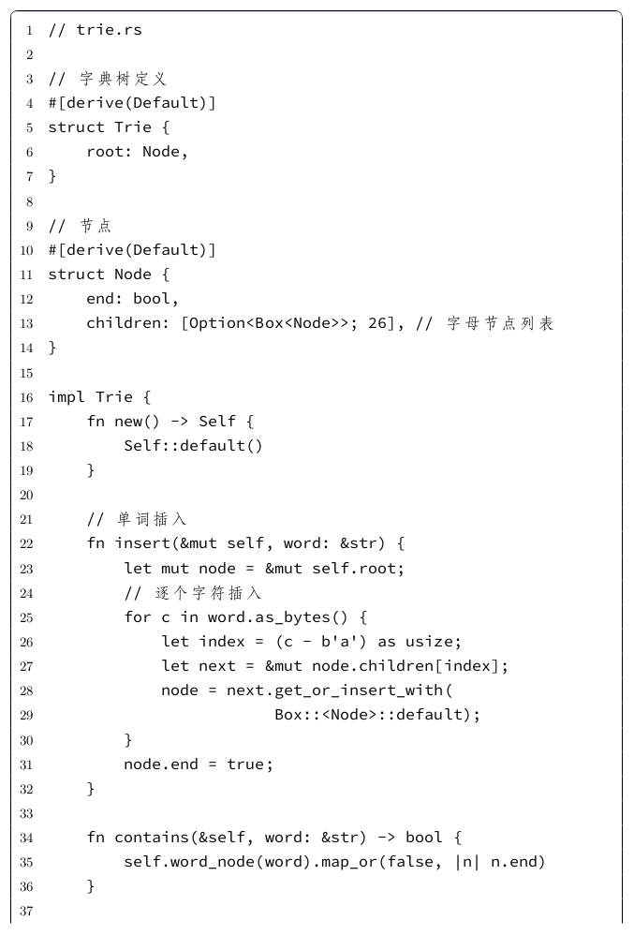
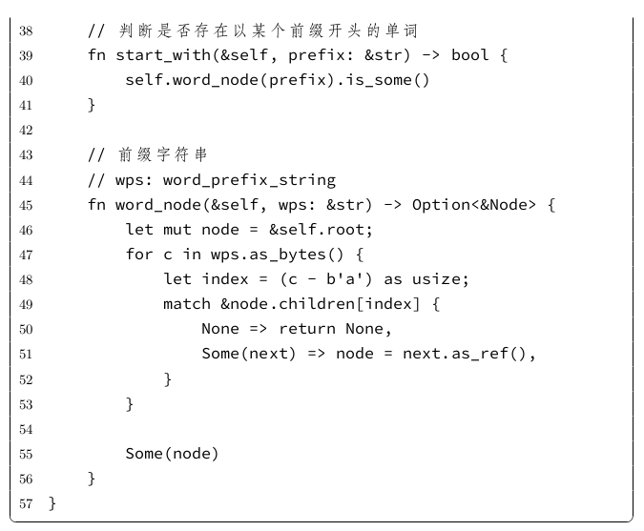
字典树
需要区分大小写吗？
怎么确定单词结束？

Slide 22
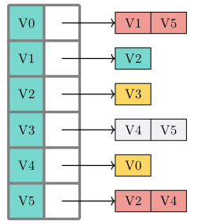
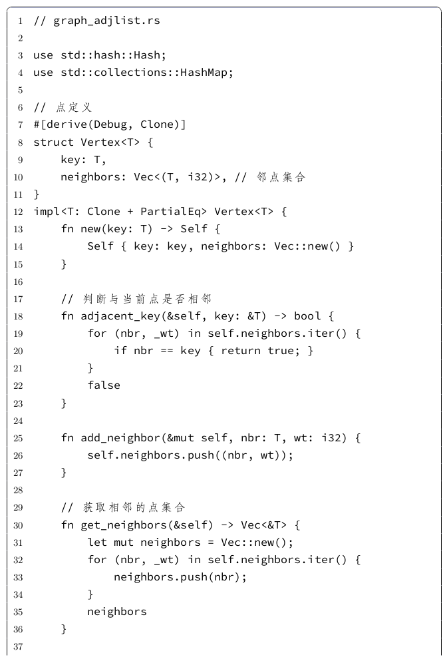
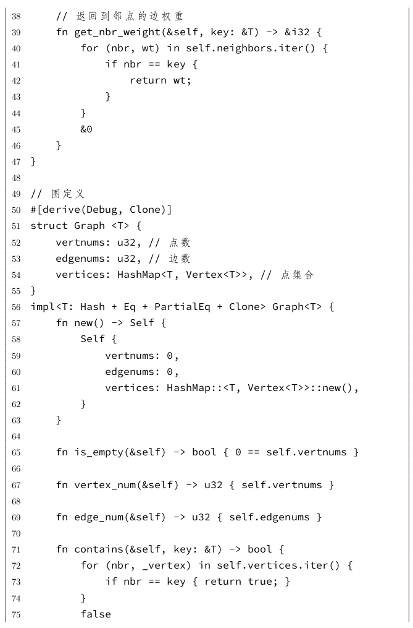
图
如何定义点、边、图？

Slide 23
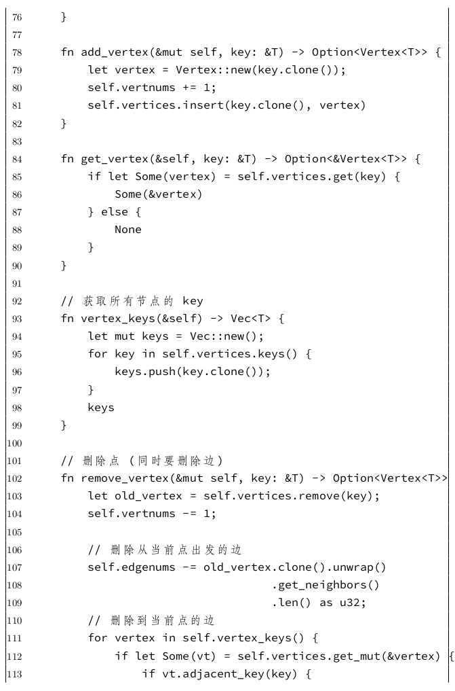
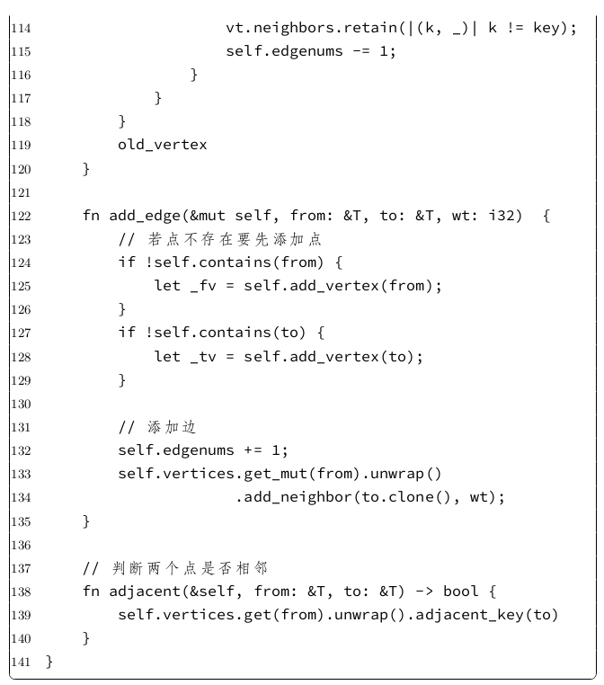
图
点和边操作注意事项

Slide 24
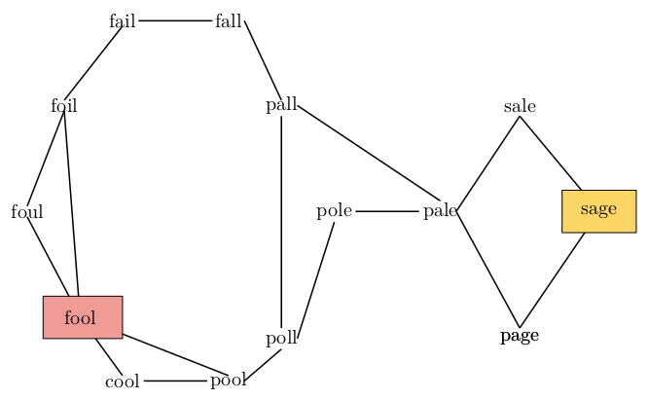
图
联想：图数据结构的的点、边、面似乎满足欧拉公式: V – E + F = 2、则时间复杂度为：O(V+E) = O(2E – F + 2)
V = 14; E = 18; F = 5 + 1;
V+E = 32
2E – F + 2 = 32

Slide 25
总结及学习资源
总结及学习资源
算法总结
学习资源

Slide 26
Rust 算法总结
复杂度分析及算法优化
别自己实现，用标准库
利用 Rust 特性实现高效算法
技术在进步，用新工具辅助学习

Slide 27
Rust 学习资源
# 社区／公众号
社区：Rust 语言中文社区、乐酷 Rust 技术论坛
公号：觉学社、 Rust 编程指北
# 书籍
《编程之道》、《 Rust 权威指南》、《Rust 实战》、《深入浅出Rust 》、
《Rust 死灵书》、《Rust 异步编程》、 《数据结构与算法（ Rust 语言描述）》
# 在线教程
Rust Course、 PingCap Talent Plan、Rust LeetCode、令狐壹冲(B站)
# 开源项目
Rust、TheAlgorithms/Rust、RustDesk、TiDB

Slide 28
Thank you！

